Slide 1
Интеллектуальные системы управления
Практическое занятие №4:
Основные варианты структур нечетких систем управления

Slide 2
Основные темы занятия
Нечеткие П, ПД, ПИ, ПДД (ПИД) -регуляторы
Нечеткие адаптивные системы
Вопросы устойчивости нечетких систем

Slide 3
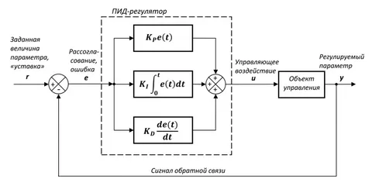

Классический ПИД-регулятор
Oсновное уравнение ПИД-регулятора

Slide 4
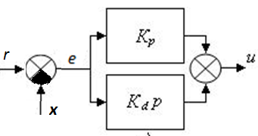
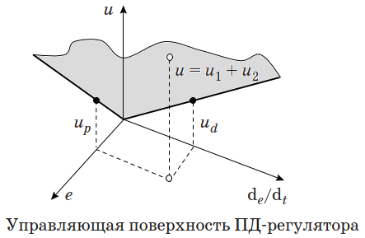
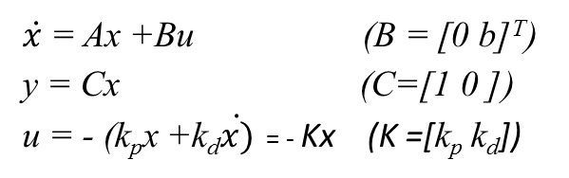
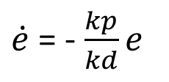
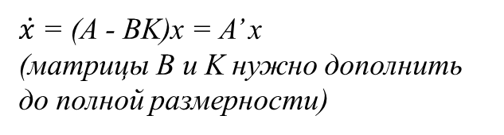
Анализ устойчивости системы с ПД-регулятором
Уравнения системы с ПД-регулятором (r = 0)
$\dot{x }$= Ax +Bu (B = [0 b]^{T})
y = Cx (С=[1 0 ])
u = - (k_{p}x +k_{d}$\dot{x)}$ = - Kx (K =[k_{p} k_{d}])
u = 0
de/dt
После подстановки u
$\dot{x }$= (A - BK)x = А’ x
(матрицы B и K нужно дополнить до полной размерности)
u > 0
е
Далее можно применить любой стандартный метод анализа устойчивости (Ляпунов, Гурвиц и т.д.):
А’^{T}P + PA’ = - Q (P=P^{T}>0; Q=Q^{T}>0)
u < 0
$\dot{e}$ = - $\frac{kp}{kd}e$

Slide 5
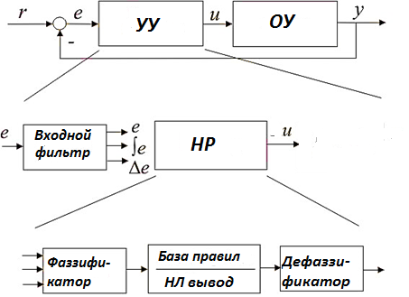
Нечеткий ПИД-регулятор

Slide 6
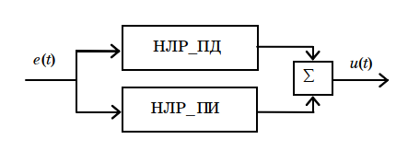
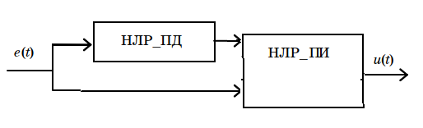



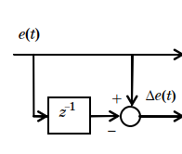
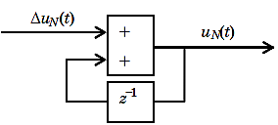
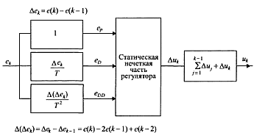
Некоторые структуры нечетких ПИД-регуляторов

Slide 7
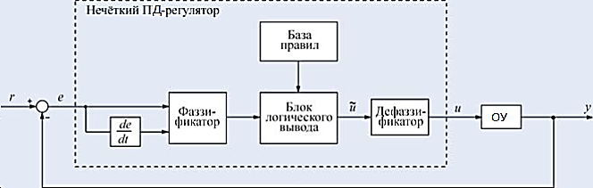
Структура нечеткого ПД регулятора

Slide 8
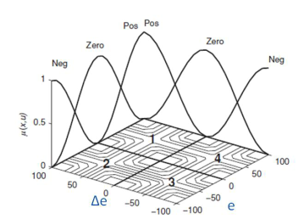
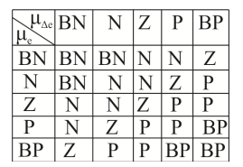
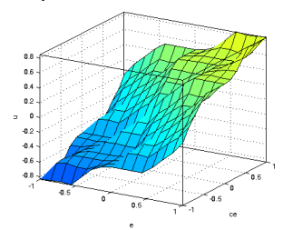
Анализ устойчивости системы с нечетким ПД-регулятором

Slide 9
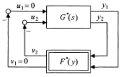

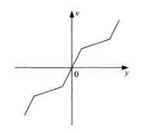

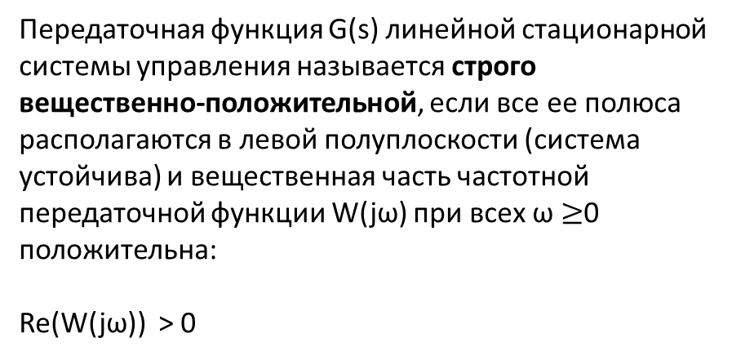
Применение теории гиперустойчивости (Попов)
Передаточная функция G(s) линейной стационарной системы управления называется строго вещественно-положительной, если все ее полюса располагаются в левой полуплоскости (система устойчива) и вещественная часть частотной передаточной функции W(jω) при всех ω $≥$0 положительна:
Re(W(jω)) > 0
Интегральное неравенство Попова

Slide 10
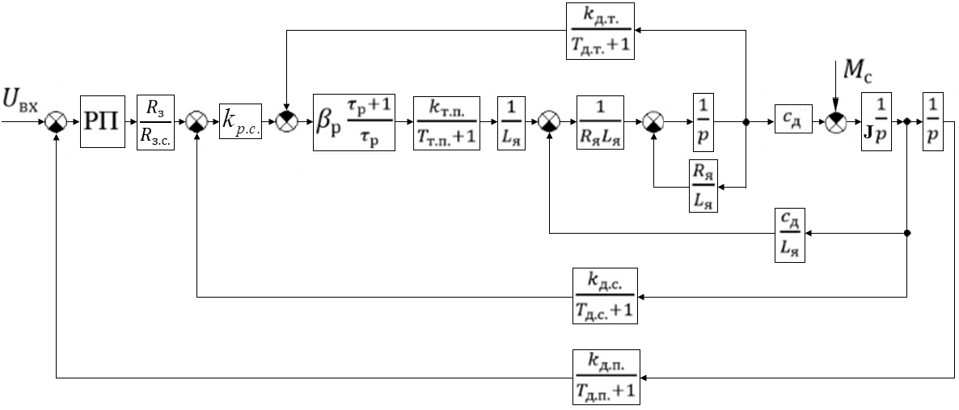
Следящий электропривод с подчиненным регулированием

Slide 11
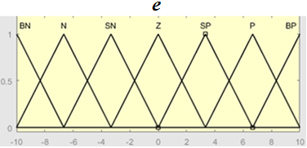
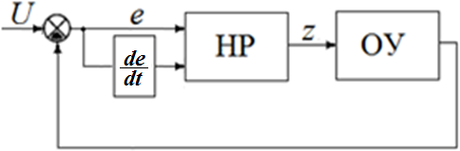
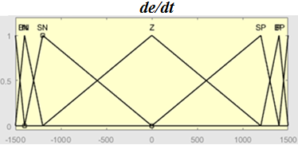
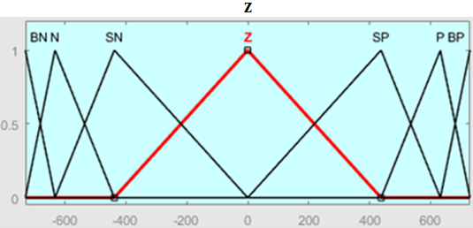
Система с нечетким ПД-регулятором
 |  | e
 |  | BN | N | SN | Z | SP | P | BP
de/dt | BP | Z | SP | P | P | BP | BP | BP
 | P | SN | Z | SP | P | P | BP | BP
 | SP | N | SN | Z | SP | P | P | BP
 | Z | N | N | SN | Z | SP | P | P
 | SN | BN | N | N | SN | Z | SP | P
 | N | BN | BN | N | N | SN | Z | SP
 | BN | BN | BN | BN | N | N | SN | Z

Slide 12
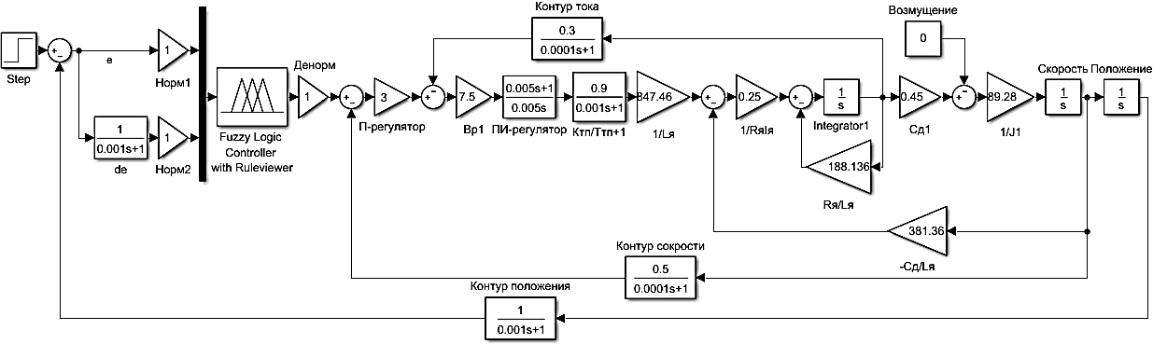
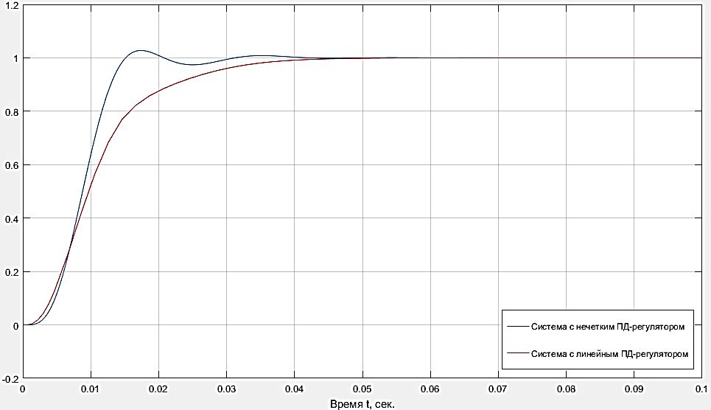
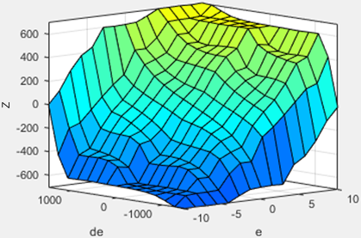
Система с нечетким ПД-регулятором

Slide 13
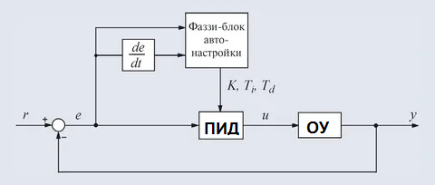
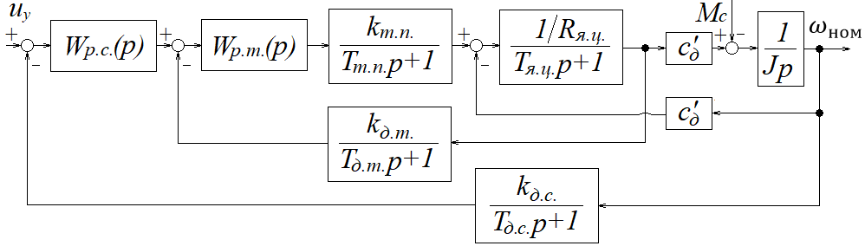
Супервизорное управление с нечетким ПИД-регулятором

Slide 14
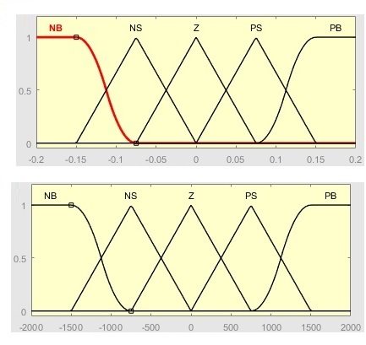
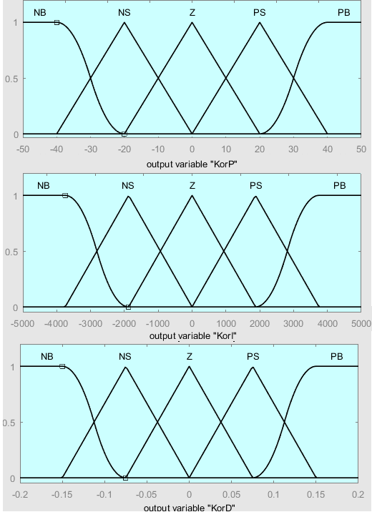
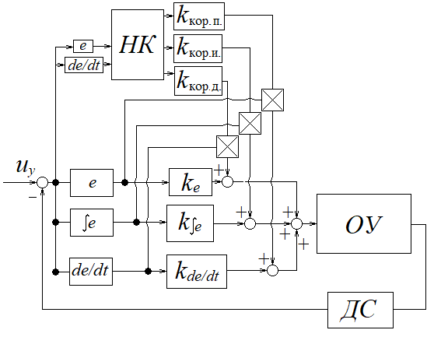
Структурная схема системы с ПИД-регулятором и нечетким супервизорным контроллером
e
Kp
Ki
de/dt
Kd

Slide 15
Создание базы правил
а) Увеличение Kp ведёт к ускорению переходного процесса, уменьшению устойчивости и уменьшению статической ошибки.
б) Уменьшение Кр ведёт к замедлению переходного процесса, увеличению устойчивости (уменьшение колебательности) и увеличению статической ошибки.
в) Увеличение Ki (исходя из приведённой структуры ПИД-регулятора Кi ~ 1/Ti, значит это правило справедливо для уменьшения Ti) приводит к уменьшению статической ошибки и к увеличению его колебательности.
г) Уменьшение Ki (увеличение Ti) приводит к увеличению статической ошибки, но уменьшает его колебательность.
д) Увеличение Kd (Kd ~ Td, значит справедливо для увеличения Td) приводит к повышению устойчивости процесса и его быстродействию, но при этом регулятор становится восприимчивым к высокочастотным шумам.
е) Уменьшение Kd (уменьшение Td) приводит к уменьшению устойчивости и быстродействия процесса, но при этом высокочастотные помехи оказывают меньшее влияние на процесс управления.
Закономерности для корректировки параметров:
1. Чем больше по модулю ошибка рассогласования и её производная, тем больше должна быть Kp и тем меньше Кi и Кd.
2. Чем меньше модулю ошибка рассогласования и её производная, тем меньше должна быть Kp и тем больше Кi и Кd.

Slide 16
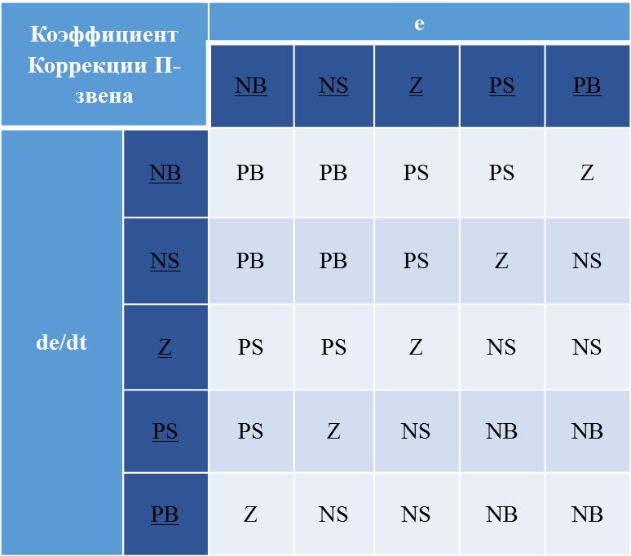
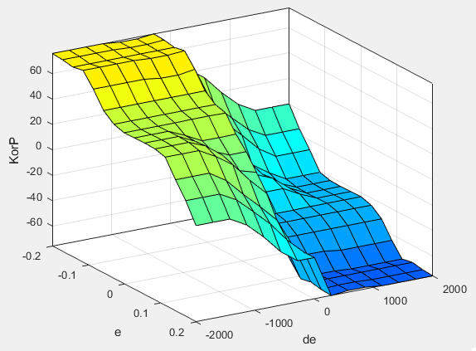
Структура нечеткого логического вывода для сигнала коррекции пропорционального канала

Slide 17
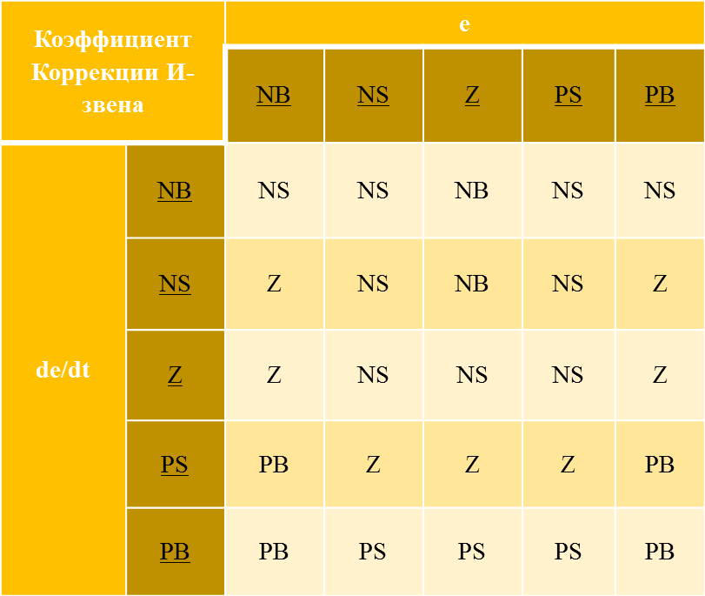
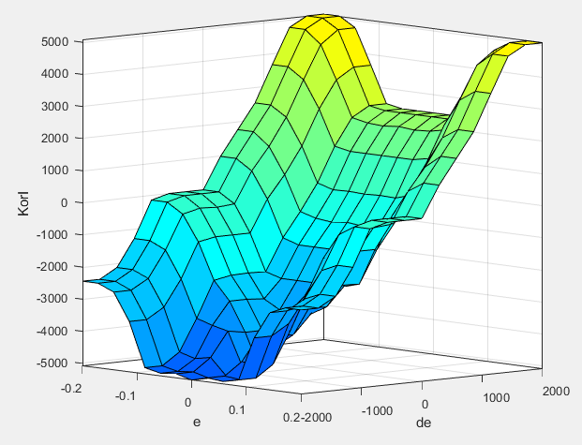
Структура нечеткого логического вывода для сигнала коррекции интегрирующего канала

Slide 18
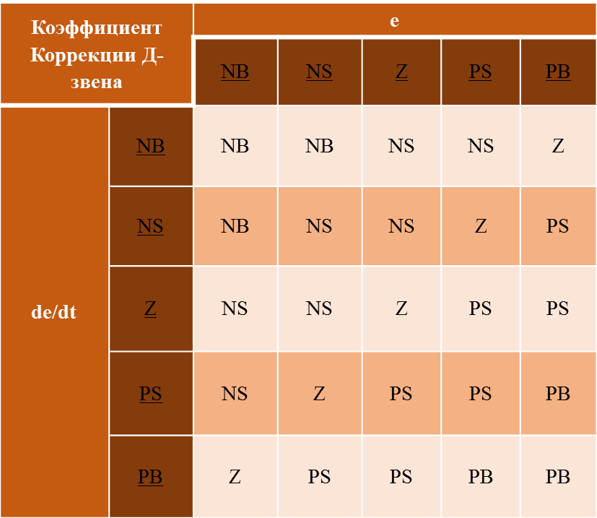
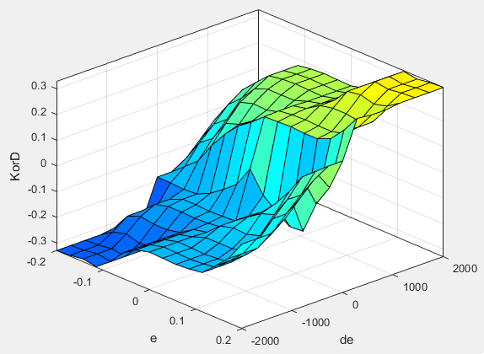
Структура нечеткого логического вывода для сигнала коррекции дифференцирующего канала

Slide 19
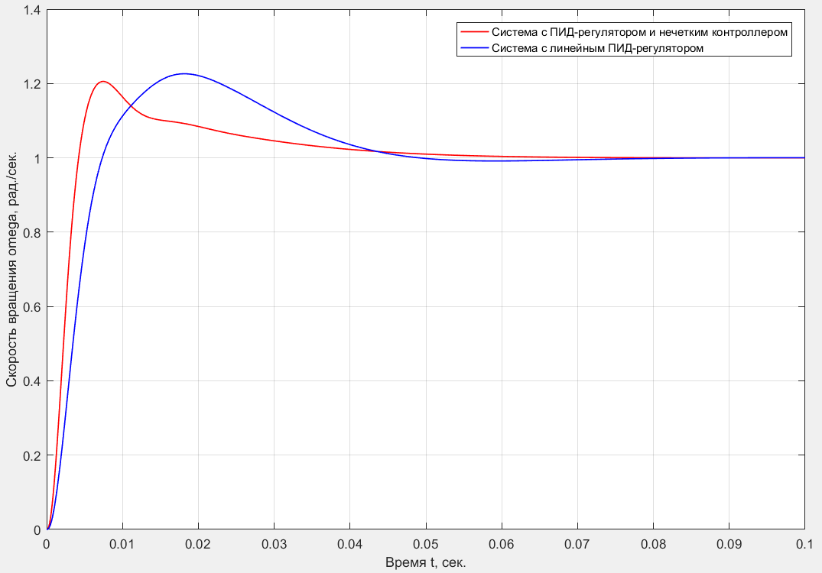
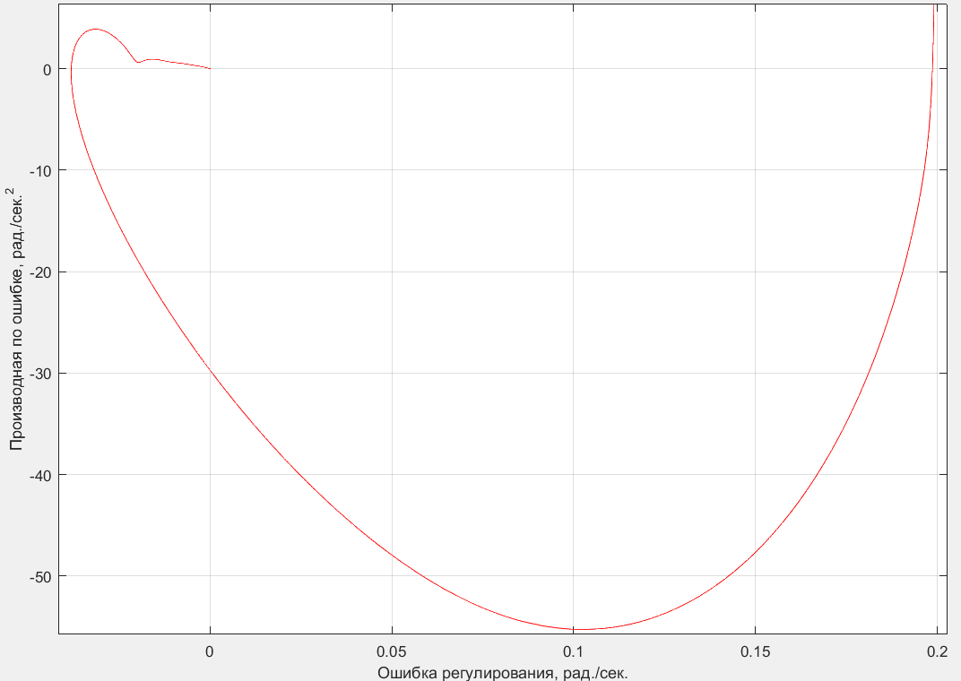
Результаты моделирования системы с нечетким супервизорным контроллером

Slide 20
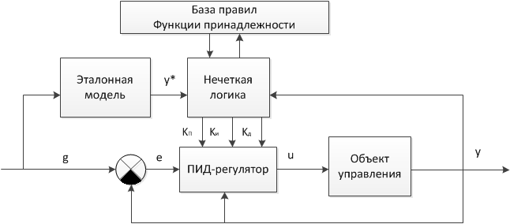
Адаптивное нечеткое управление с эталонной моделью

Slide 21
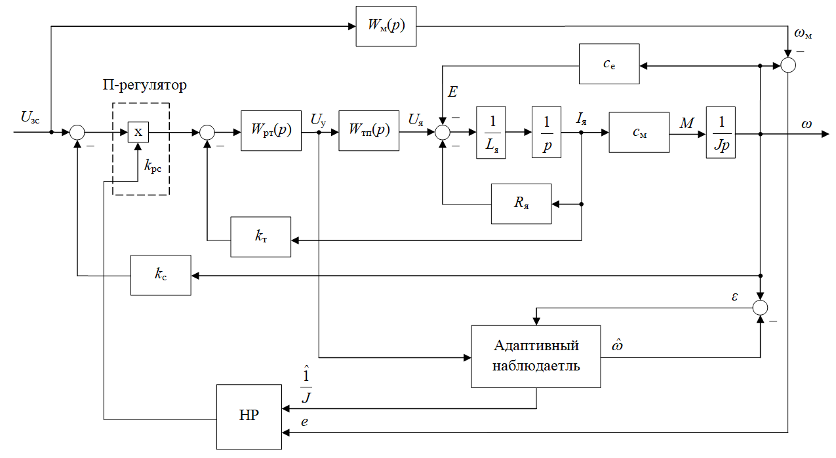
ЭМС с адаптивным наблюдателем и нечетким регулятором

Slide 22
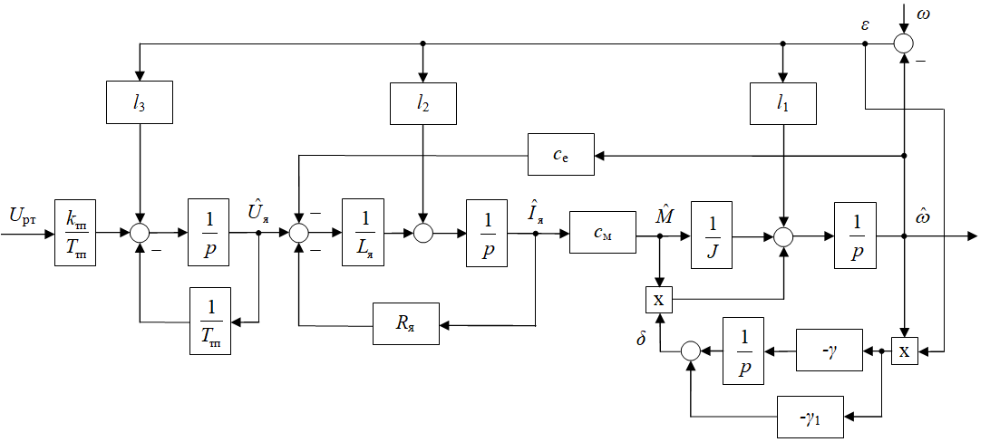
ЭМС с адаптивным наблюдателем и нечетким регулятором

Slide 23
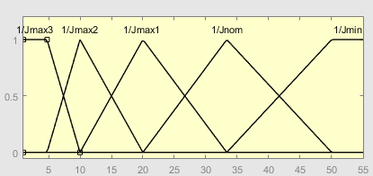
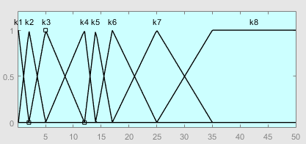
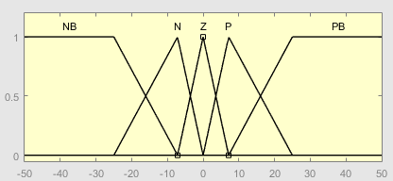
ЭМС с адаптивным наблюдателем и нечетким регулятором
Функции принадлежности входной переменной
«оценка момента инерции»
Функции принадлежности выходной переменной
«коэффициент передачи регулятора скорости»
Функции принадлежности входной переменной
«ошибка слежения»

Slide 24
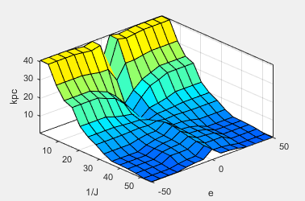
ЭМС с адаптивным наблюдателем и нечетким регулятором
Правила нечеткого логического вывода
k_{рс} |  | 1/J
 |  | 1/J_{min} | 1/J_{nom} | 1/J_{max1} | 1/J_{max2} | 1/J_{max3}
e | NB | k1 | k2 | k5 | k7 | k8
 | N | k2 | k3 | k4 | k6 | k8
 | Z | k3 | k4 | k3 | k5 | k7
 | P | k2 | k3 | k4 | k6 | k8
 | PB | k1 | k2 | k5 | k7 | k8
Вход-выходная зависимость

Slide 25
ЭМС с адаптивным наблюдателем и нечетким регулятором

Slide 26
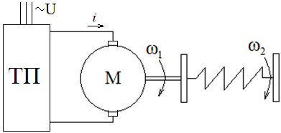
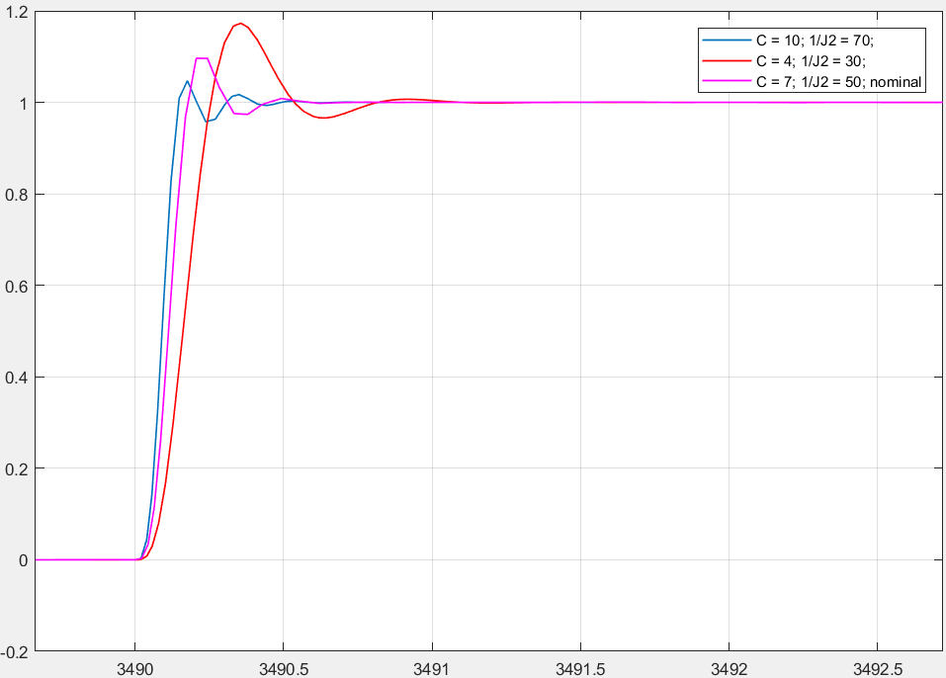
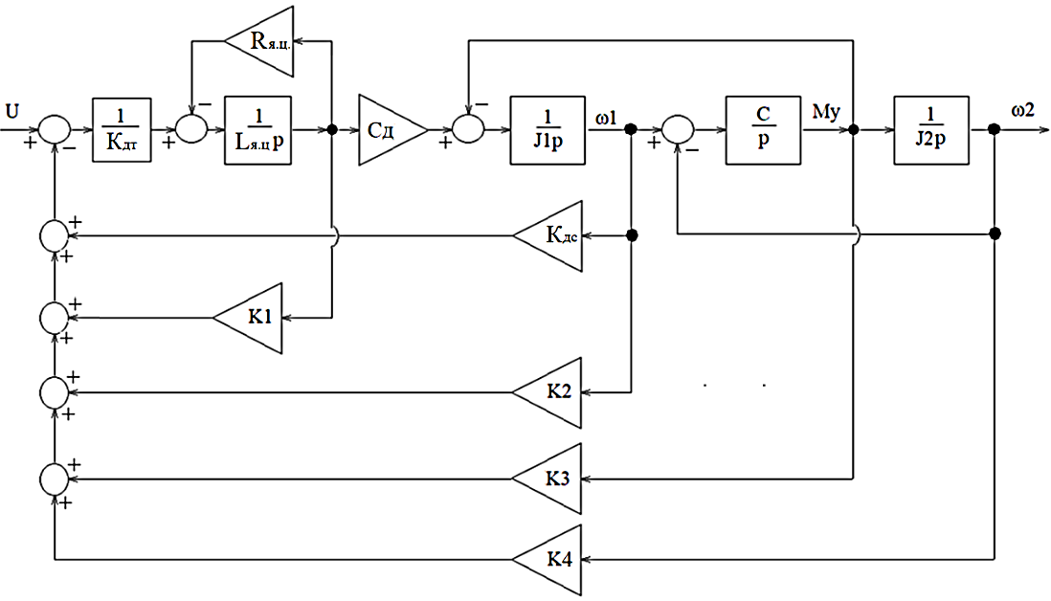
Адаптивное нечеткое управление двухмассовой упругой электромеханической системой
Рисунок 1 – Схема двухмассовой упругой электромеханической системы.

Slide 27




Система с нечетким модальным регулятором, использующим оценки переменных состояния (схема I)
Функции принадлежности сигнала z.
Функции принадлежности сигнала Му.

Slide 28



Система с нечетким модальным регулятором, использующим оценки переменных состояния (схема I)
Вход/выходная зависимость для z
 | PB | P | Z | N | NB
NB | Z | N | N | NB | NB
N | P | Z | N | N | NB
Z | P | P | Z | N | N
P | PB | P | P | Z | N
PB | PB | PB | P | P | Z

Slide 29

Система с нечетким модальным регулятором, использующая оценки параметров С и (1/J2) для объекта 4-го порядка (Схема II)

Slide 30





Система с нечетким модальным регулятором, использующая оценки параметров С и (1/J2) для объекта 4-го порядка (Схема II)
Функции принадлежности входного сигнала C
Функции принадлежности выходного сигнала К2
Функции принадлежности выходного сигнала К3
Функции принадлежности входного сигнала (1/J2)
Функции принадлежности выходного сигнала К4

Slide 31
Система с нечетким модальным регулятором, использующая оценки параметров С и (1/J2) для объекта 4-го порядка (Схема II)
 | Параметр жесткости пружины C, (Н/м) |  |  |  |  |  | Параметр момента инерции (1/J2), о.е.
 | 4 |  | 7 |  | 10
 | K1 | -0,04359 | K1 | -0,04359 | K1 | -0,04359 | 30
 | K2 | -0,16749 | K2 | -0,17065 | K2 | -0,17381
 | K3 | 0,020996 | K3 | -0,01735 | K3 | -0,03269
 | K4 | 0,018261 | K4 | 0,006093 | K4 | 0,001225
 | K1 | -0,04359 | K1 | -0,04359 | K1 | -0,04359 | 50
 | K2 | -0,16819 | K2 | -0,17187 | K2 | -0,17555
 | K3 | 0,009715 | K3 | -0,02863 | K3 | -0,04397
 | K4 | 0,007076 | K4 | -0,0003 | K4 | -0,00325
 | K1 | -0,04359 | K1 | -0,04359 | K1 | -0,04359 | 70
 | K2 | -0,16853 | K2 | -0,17248 | K2 | -0,17642
 | K3 | 0,004057 | K3 | -0,03429 | K3 | -0,04963
 | K4 | 0,004237 | K4 | -0,00192 | K4 | -0,00438

Slide 32



Система с нечетким модальным регулятором, использующая оценки параметров С и (1/J2) для объекта 4-го порядка (Схема II)
Вход/выходная зависимость К2
Вход/выходная зависимость К3
Вход/выходная зависимость К4

Slide 33

Система с нечетким модальным регулятором, использующая оценки параметров С и (1/J2) для объекта 4-го порядка (Схема II)

Slide 34

Система с нечетким модальным регулятором, использующая оценки параметров С и (1/J2) для объекта 4-го порядка (Схема II)

Slide 35


Применение прямого метода Ляпунова для анализа устойчивости нечетких систем

Slide 36


Применение прямого метода Ляпунова для анализа устойчивости нечетких систем

Slide 37


Применение прямого метода Ляпунова для анализа устойчивости нечетких систем

